Slide 1

СЭГ
ТЕМА 4
Политическая карта мира.
Социально-экономическая
типология стран современного мира.
Часть 2

Slide 2
Экономико-политическая классификация
СЭГ
Развитые страны (англ. developed countries)
группа государств, занимающих ведущее положение в мировой экономике. Эти страны характеризуются высоким уровнем валового внутреннего продукта (ВВП) на душу населения, низким уровнем безработицы, высоким уровнем образования и медицинского обслуживания, а также развитой инфраструктурой.

Slide 3
СЭГ
Таблица 1- Экономически развитые страны по классификации МВФ (октябрь 2024 г)
Европа и Ближний Восток | Азиатско-Тихоокеанский регион | Северная Америка
Андорра, Австрия, Бельгия, Великобритания, Германия, Греция, Дания, Израиль, Ирландия, Исландия, Испания, Италия, Кипр, Латвия, Литва, Люксембург, Мальта, Нидерланды, Норвегия, Португалия, Сан-Марино, Словакия, Словения, Финляндия, Франция, Хорватия, Чехия, Швейцария, Швеция, Эстония. | Австралия, Гонконг, Макао, Новая Зеландия, Сингапур, Китайская Народная Республика, Республика Корея, Япония. | Канада, Пуэрто-Рико, США

Slide 4
Критерии для классификации развитых стран
СЭГ
Уровень социально-экономического развития
Преобладание сферы услуг
Развитие высокотехнологичных и наукоёмких отраслей

Slide 5
Критерии для классификации развитых стран
СЭГ
Открытость национальной экономики
Социальная ориентированность экономики
Высокий интеллектуальный уровень труда

Slide 6
Особенности развитых стран
СЭГ
Высокий уровень валового внутреннего продукта (ВВП) на душу населения
Низкий уровень безработицы
Стабильная инфляция

Slide 7
Особенности развитых стран
СЭГ
Высокий уровень образования
Развитая система здравоохранения
Социальное равенство
Стабильные политические системы

Slide 8
Роль развитых стран в мировой экономике
СЭГ
Инвестиции и торговля
Научные исследования и инновации
Влияние на международные организации

Slide 9

СЭГ
Нанотехнологии — технологии манипулирования веществом на атомном и молекулярном уровне
Биотехнологии — применение живых организмов и биомолекул для создания новых продуктов и процессов
Информационные технологии (ИТ) — это совокупность методов, процессов и инструментов для сбора, хранения, обработки, передачи и защиты информации
Когнитивные технологии — это технологии, которые взаимодействуют с мозгом человека, анализируют и имитируют работу сознания в ходе познавательной деятельности
США: Развитие нано-,
био-, информационных,
когнитивных технологий

Slide 10
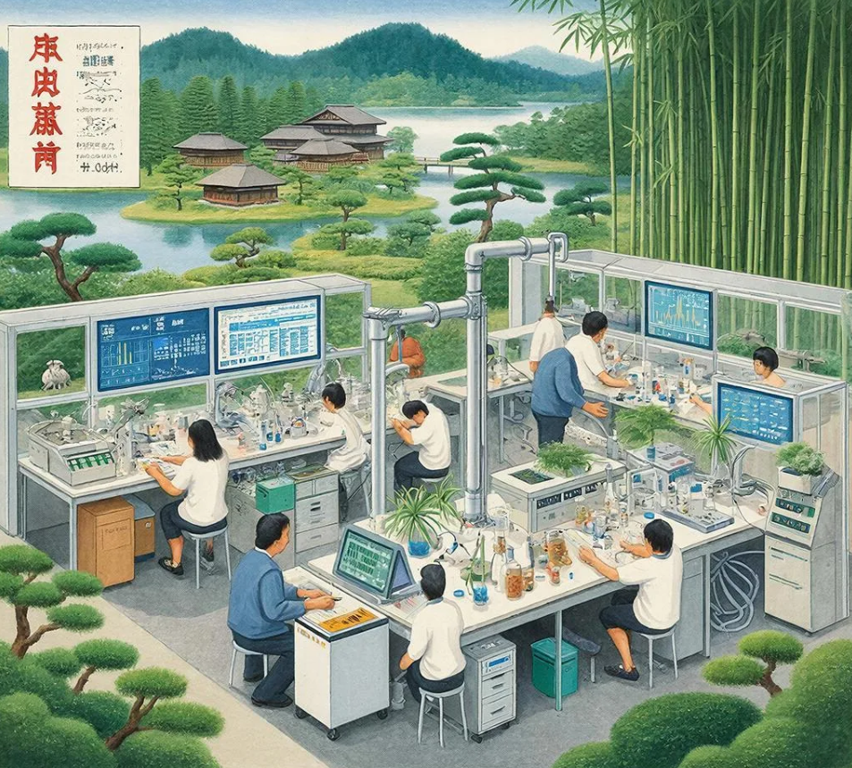
СЭГ
Науки о жизни (от англ. Life Sciences, бионауки) — крупный раздел естествознания, мультидисциплинарное комплексное направление, осно-ванное на изучении живых организмов и их природных связях.
Япония: Науки о жизни и экология

Slide 11
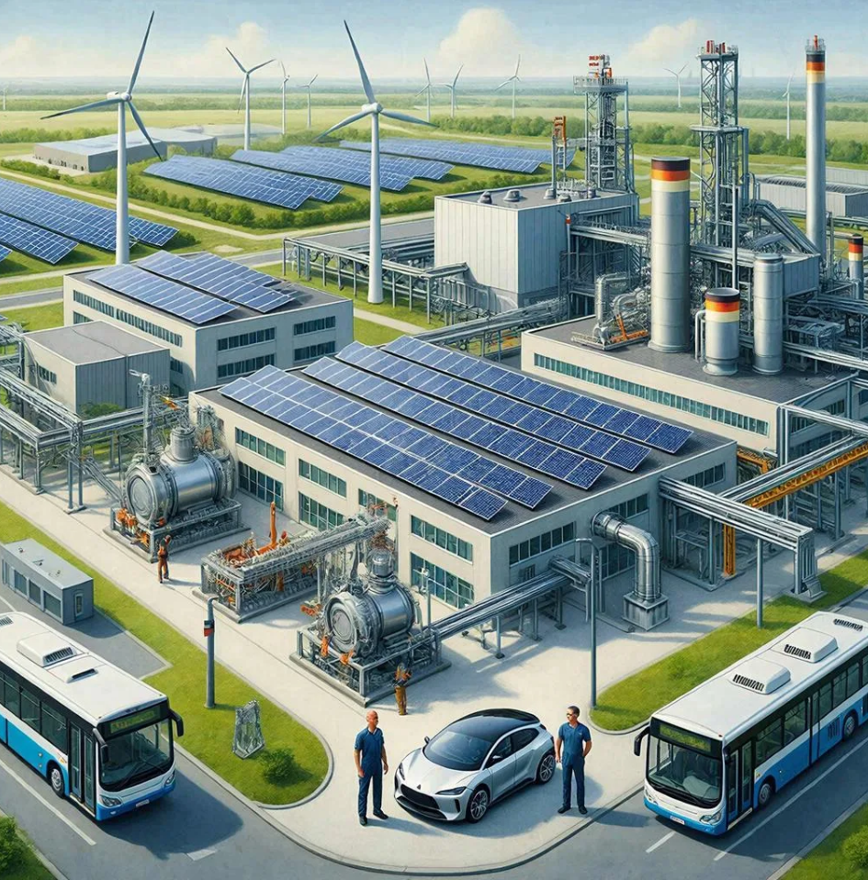
СЭГ
Германия: Развитие машиностроения, экологических технологий

Slide 12

СЭГ
Франция: Нанотехнологии, биотехнологии, совершенствование информационно-коммуникационных технологий

Slide 13
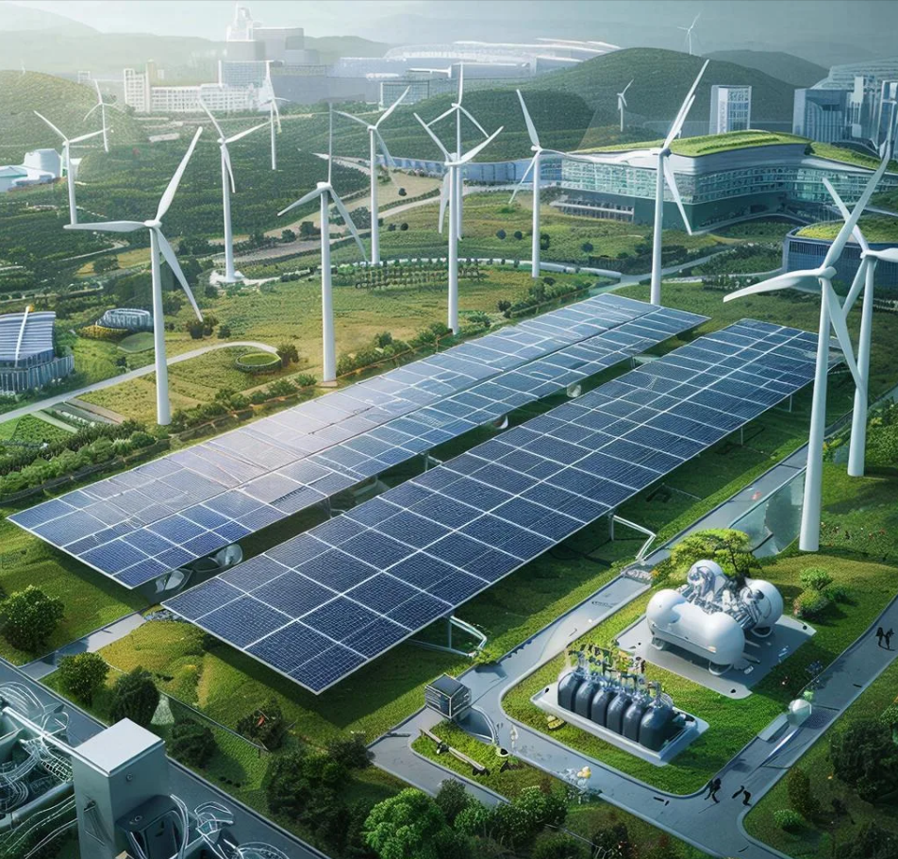
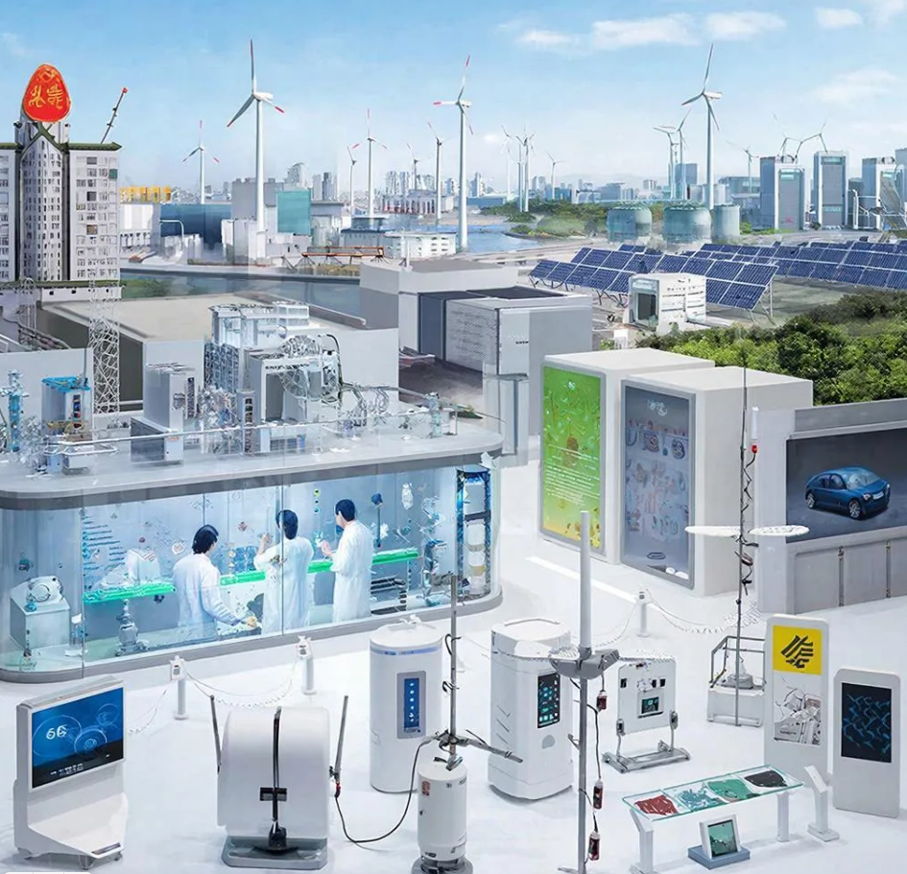
СЭГ
Китай: Технологии «чистой» энергетики, новое поколение телекоммуникационного оборудования, биотехнологии, высокотехнологичное оборудование, новая энергетика, гибридные и электрические автомобили

Slide 14

СЭГ
ВВП — валовой внутренний продукт
макроэкономический показатель, который отражает рыночную стоимость всех конечных товаров и услуг, произведённых за оговорённый период во всех отраслях экономики на территории конкретного государства вне зависимости от национальной принадлежности использованных факторов производства;
это общая рыночная стоимость всех товаров и услуг, произведённых в стране за определённый период, обычно за год

Slide 15


СЭГ
Валовой — обозначает совокупность стоимостей
Внутренний — указывает на территориальность, то есть
на создание товаров в границах определённой страны.
$$\text{ВВП на душу населения}=\frac{\text{значение ВВП}}{\text{количество жителей страны }}$$

Slide 16
СЭГ
Основные методы при расчёте ВВП
По производству
Основывается на сумме добавленной стоимости всех отраслей
По расходам
Суммируются все расходы компаний и граждан на конечные товары и услуги
По доходам
Учитываются все доходы, полученные в процессе производства

Slide 17
СЭГ
Особенности расчёта ВВП
Учитывают только конечный продукт — товар или услугу, которые приобретает конечный потребитель.
В расчёт не включают доходы, не связанные с производством товаров и услуг.
ВВП могут рассчитывать не только для экономики страны, но и для отдельных секторов или регионов, а также для всей мировой экономики.

Slide 18
СЭГ
Структура ВВП
Объём покупок людей и компаний
Инвестиции (валовое накопление)
Чистый экспорт
Государственные закупки

Slide 19
СЭГ
ВВП
Номинальный
Реальный
суммарная стоимость всех товаров и услуг, рассчитанная без учёта инфляции
совокупная стоимость всех товаров и услуг, рассчитанная по ценам выбранного базового периода

Slide 20
СЭГ
Факторы, влияющие на ВВП на душу населения
Уровень технологий
Обеспеченность природными ресурсами
Объём капитала
Трудовые ресурсы

Slide 21
СЭГ
Факторы, влияющие на ВВП на душу населения
Эффективность
Фактор спроса
Внешние факторы
Демография

Slide 22
Страна | ВВП на душу населения
Люксембург | $154 115
Ирландия | $135 247
Швейцария | $118 173
Исландия | $108 591
Сингапур | $99 042
Норвегия | $96 580
США | $92 883
Дания | $82 706
Нидерланды | $77 881
Макао | $77 443
СЭГ

Slide 23
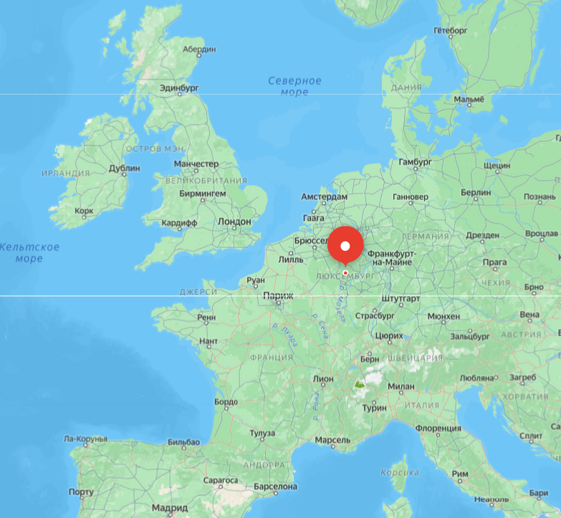


СЭГ
Форма правления — конституционная монархия. Глава государства — Великий герцог Люксембургский.
Население: 690 947 чел. (декабрь 2025 г.)
Территория — 2586,4 км²
Официальные языки — люксембургский, французский и немецкий
Великое Герцогство Люксембург
люкс. Groussherzogtum Lëtzebuerg[b],
фр. Grand-Duché de Luxembourg,
нем. Großherzogtum Luxemburg

Slide 24
СЭГ
Страна | ВВП по ППС, трлн.$ | % от мирового ВВП
Китай | 43,124 | 19,6
США | 27,609 | 12,7
Индия | 21,848 | 9,7
Россия | 7,685 | 3,6
Япония | 6,377 | 3,0
Индонезия | 6,209 | 2,8
Германия | 5,780 | 2,7
Бразилия | 5,604 | 2,6
Франция | 4,448 | 2,1
Великобритания | 4,212 | 2,0

Slide 25
СЭГ
Участие в международном разделении труда
Экспорт товаров и услуг
Стимулирование развития внутреннего производства
Привлечение иностранных инвестиций
Экономическое влияние

Slide 26
СЭГ
Научно-технический прогресс
Лидерство в области научных исследований и инноваций
Формирование стандартов для всего мира
Стимулирование предприятий, осваивающих передовые научно-технические достижения
Финансирование научных исследований

Slide 27
СЭГ
Торговля
Лидерство в международной торговле
Регулирование внешней торговли
Формирование единого интегрированного рынка

Slide 28
СЭГ
Участие в международных экономических организациях
Координация внешнеэкономической политики
Формирование стандартов
Регулирование потоков капитала

Slide 29
Проблемы развитых стран
СЭГ
Экономика
Замедление роста производительности труда
Невозможность осуществить необходимые инвестиции
Социальная сфера
Рост социального неравенства
Смещение социальной политики
Проблемы для энергоёмких отраслей
Регуляторные препятствия
Отток инвестиций и производств
Дефицит больничных коек
Дефицит работников
Структурные перемены

Slide 30
Проблемы развитых стран
СЭГ
Экология
Глобальное изменение климата
Угроза для экосистем из-за разрастания городов
Политика
Кризис доверия к власти
Осложнение решения ключевых вопросов
Истощение природных ресурсов
Загрязнение окружающей среды
Негативное воздействие сельского хозяйства на окружающую среду
Политическая поляризация
Риски военной конфронтации

Slide 31

Страны с переходной экономикой
СЭГ

Slide 32
СЭГ
Характерные черты переходной экономики
Признак | Описание
Либерализация цен | Постепенный отказ от государственного регулирования цен
Приватизация | Передача государственной собственности в частные руки, развитие частного сектора и инвестиции в новые отрасли
Формирование рынков | Создание рынков капитала, труда, товаров и услуг. Переход к рыночным механизмам ценообразования, цены на товары и услуги начинают определяться на основе спроса и предложения, а не декретов правительства.
Интеграция в мировую экономику | Активное участие в международной торговле и инвестициях. Открытие экономики для внешней торговли и иностранных инвестиций.
Структурные реформы | Преобразование налоговой, банковской и правовой систем. Переход от государственной собственности к частной
Социальные изменения | Переход приводит к значительным социальным изменениям, включая увеличение неравенства, безработицы и изменение образа жизни населения
Проблемы экономической устойчивости | Государства с переходной экономикой часто сталкиваются с высокими уровнями инфляции, нестабильностью валюты и другими экономическими вызовами

Slide 33
СЭГ
Модели перехода экономики
Эволюционный путь
Радикальные реформы
(«шоковая терапия»)

Slide 34
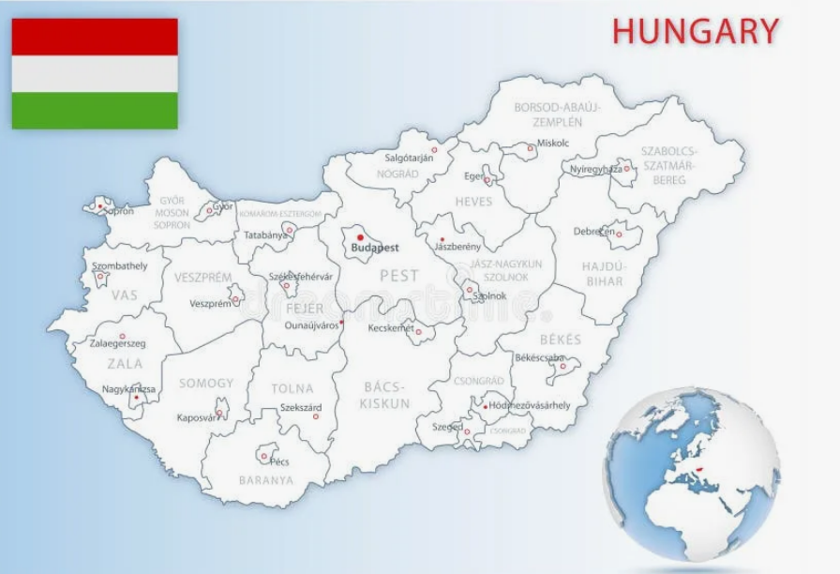
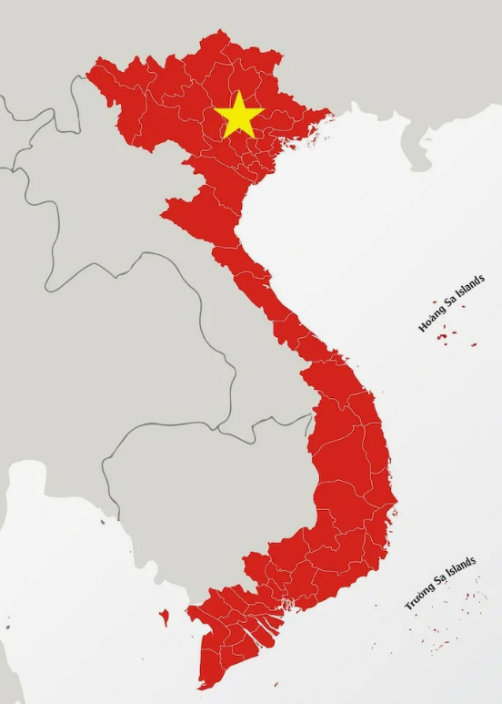
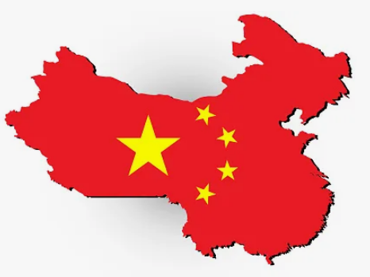
Эволюционный путь
СЭГ
Венгрия
Вьетнам
Китай

Slide 35
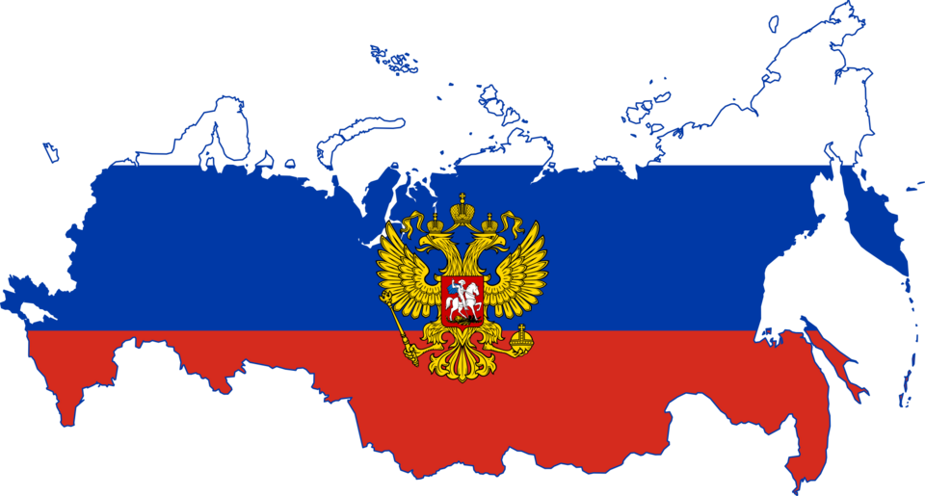

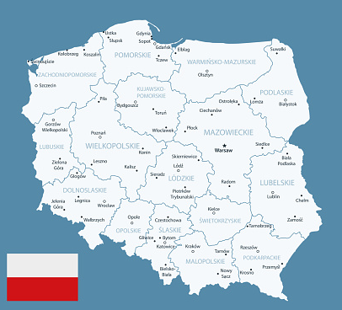
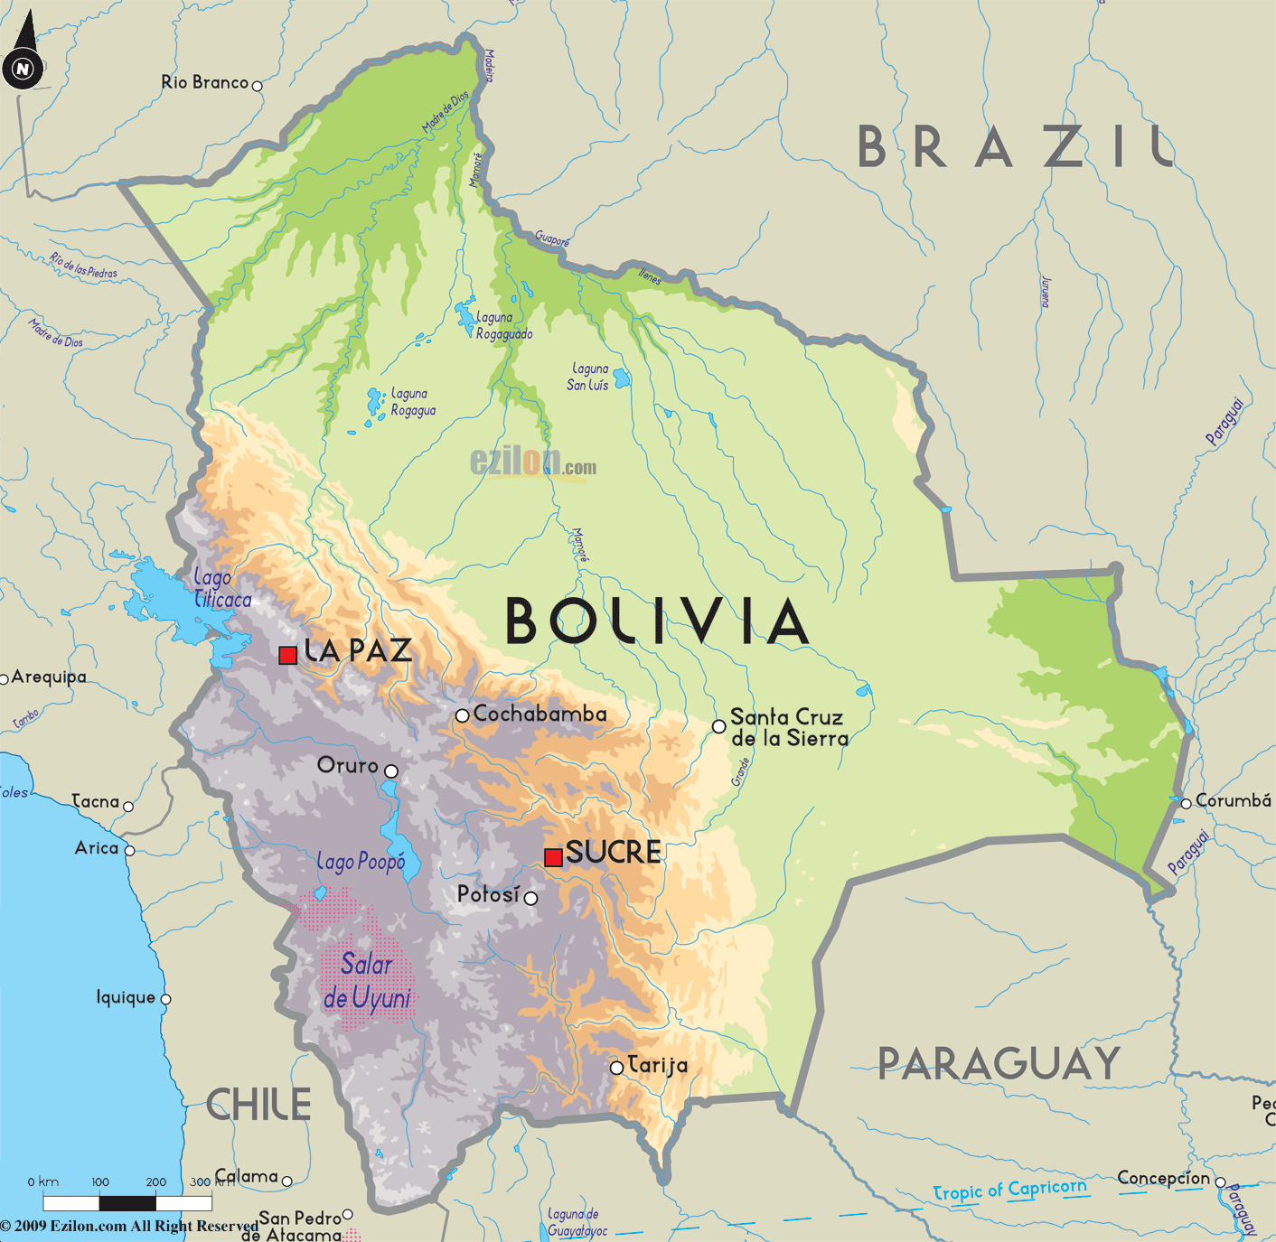
Радикальные реформы
СЭГ
Россия
Польша
Боливия
Западная Германия

Slide 36
СЭГ
Аргументы сторонников и противников «шоковой терапии»
Сторонники | Противники
Быстрый переход к рынку | Рост безработицы и нищеты
Снижение инфляции | Обвальный спад производства
Стимулирование предпринимательства | Имущественное расслоение
Привлечение иностранных инвестиций | Социальная нестабильность

Slide 37
СЭГ
Модели перехода экономики
Односекторная
реформы сопровождаются полным разрушением прежнего планового механизма и ускоренным становлением новых инструментов регулирования экономической деятельности
Двухсекторная
экономические преобразования опираются как на сохранившийся и выполняющий свои функции плановый механизм, так и на формирующийся рыночный

Slide 38
Односекторная модель
СЭГ
все предприятия и отрасли рассматриваются как часть единого экономического пространства;
реформы и рыночные преобразования проводятся одновременно по всей экономике, а не в отдельных секторах;
переход к рынку сопровождается значительными структурными изменениями, приватизацией, либерализацией цен и формированием новых институтов;
модель характерна для стран, где реформы носили радикальный характер

Slide 39
СЭГ
Двухсекторная модель переходной экономики
Государственный сектор
базируется на централизованном распределении ресурсов, командно-административных методах управления и сохраняет черты плановой экономики
Частный сектор
функционирует на основе рыночных принципов, децентрализованного управления и конкуренции

Slide 40
Ключевые особенности секторов двухсекторной модели
СЭГ
Сектора развиваются параллельно, но по разным экономическим законам.
Государственный сектор постепенно уступает место частному, но сохраняет значительное влияние на экономику в течение переходного периода.
Таблица: Сравнение двух секторов
Сектор | Принципы управления | Распределение ресурсов | Роль в переходной экономике
Государственный | Командно-административные | Централизованное | Сохранение стабильности, контроль
Частный | Рыночные, конкурентные | Децентрализованное | Развитие предпринимательства

Slide 41
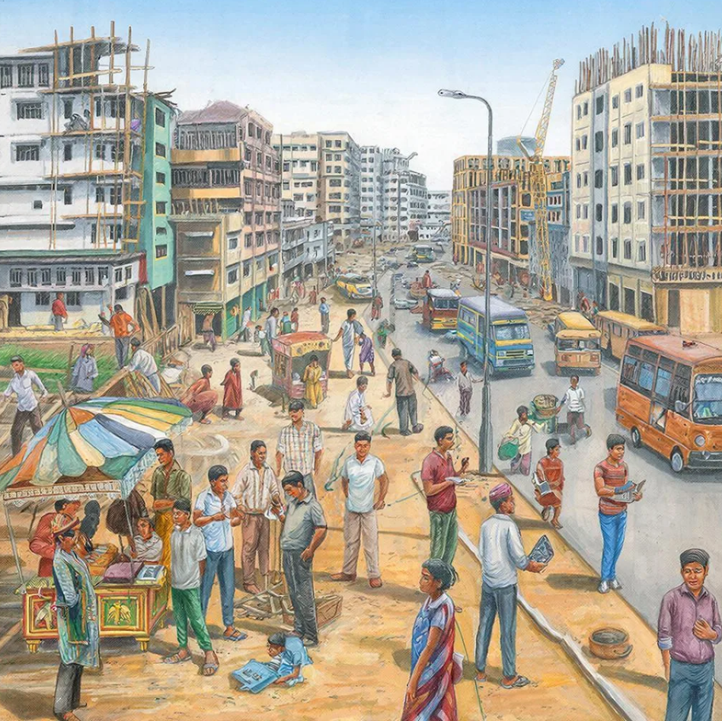
Развивающиеся страны
СЭГ
государства с низким и средним уровнем доходов, которые характеризуются слабо развитой индустрией и высокой степенью экономической зависимости от развитых стран.

Slide 42

СЭГ
ОЭСР (англ. Organization for Economic Co-operation and Development, OECD)
— международное экономическое объединение преимущественно
развитых стран, разделяющих принципы представительной
демократии и свободной рыночной экономики.
Также известна как «Клуб развитых стран».

Slide 43
СЭГ
Критерии, по которым страны относят к развивающимся
Низкий ВВП на душу населения.
Преобладание добывающей и аграрной экономики.
Высокая зависимость от внешних факторов.
Низкий уровень жизни и высокая социальная неравномерность.
Проблемы с коррупцией и слабые институты.

Slide 44
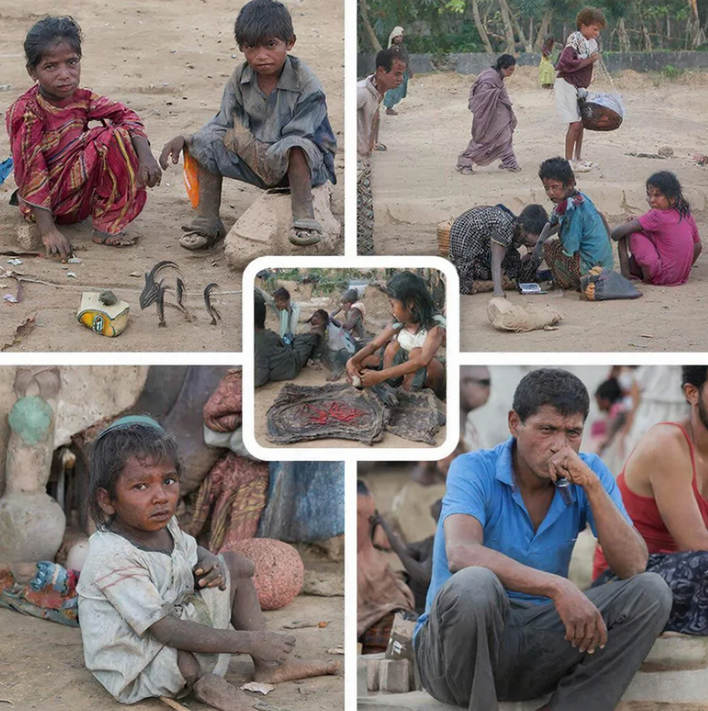
СЭГ
Проблемы развивающихся стран
Недостаток инвестиций .
Демографический рост
Зависимость от развитых стран

Slide 45
Классификация развивающихся стран
СЭГ
Страны среднего дохода
Островные и малочисленные государства
Страны, сталкивающиеся с конфликтами
Низкодоходные страны
Страны с экономикой в переходе

Slide 46
СЭГ
Пороги классификации доходов Всемирного банка для 2026 г
Доход | ВНД на душу населения, USD ($)
низкий уровень дохода | менее 1 135 USD
низкий средний уровень дохода | от 1 136 до 4 495 USD
верхний средний уровень дохода | 4 496 до 13 935 USD
высокий уровень дохода | более 13 935 USD
ВНД – валовый национальный доход

Slide 47
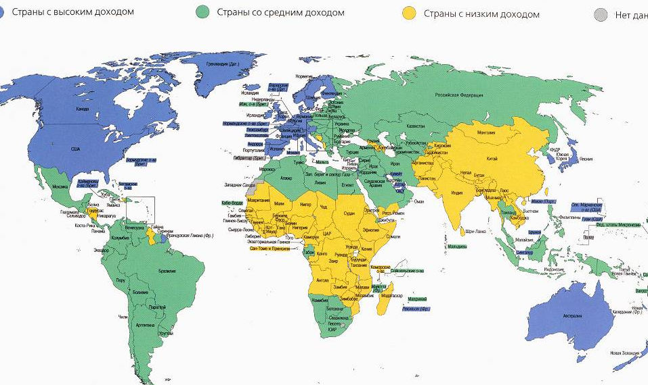
СЭГ
Карта стран мира по уровню дохода (средний доход)

Slide 48
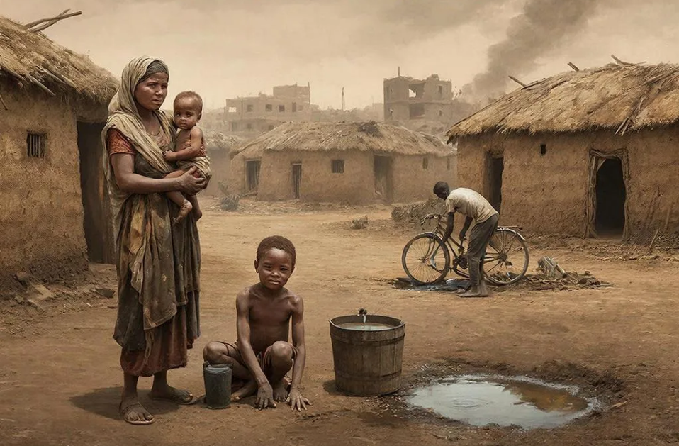
СЭГ
Страны с низким доходом на душу населения
Основные причины низкого дохода
Слабая экономика и неразвитая промышленность.
Политическая нестабильность и вооружённые конфликты.
Низкий уровень медицины и образования.
Высокая безработица и зависимость от сельского хозяйства.
Недостаточная инфраструктура и частые природные катастрофы.
низкий доход — менее 1 135 USD в год

Slide 49
СЭГ
Страны с самым низким доходом на душу населения (2026)
Место | Страна | ВНД на душу населения (USD) | Основные проблемы
1 | Южный Судан | $368,83 | Гражданская война, слабая экономика, гуманитарный кризис
2 | Йемен | $401,28 | Война, нехватка воды, разрушенная инфраструктура
3 | Бурунди | ~$400 | Политическая нестабильность, бедность, аграрная экономика
4 | Сомали | ~$430 | Конфликты, отсутствие централизованной власти, гуманитарные проблемы
5 | Нигер | ~$440 | Климатические трудности, низкий уровень образования

Slide 50
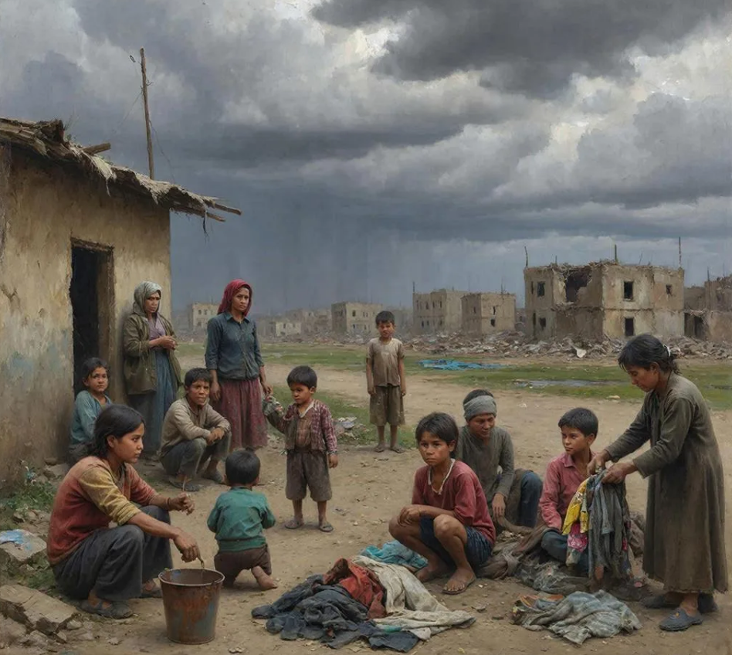
СЭГ
Страны с самым низким доходом на душу населения (2026)
Проблемы
Высокий уровень детской смертности и низкая продолжительность жизни.
Массовая миграция в поисках работы.
Зависимость от внешней помощи и международных организаций.
Низкая покупательная способность и высокая инфляция.

Slide 51
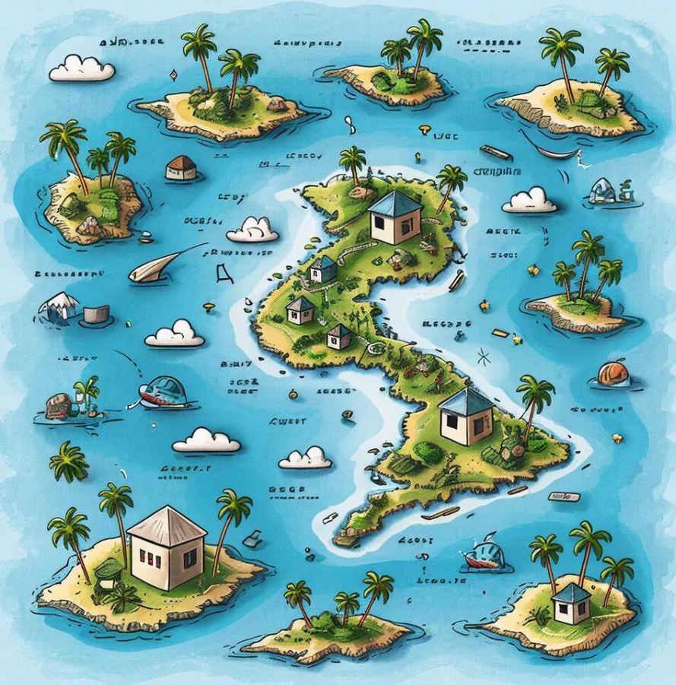
СЭГ
Малые островные развивающиеся государства (МОРАГ)
Характеристики
Малые размеры территории и населения.
Ограниченные природные и экономические ресурсы для поддержания собственной экономики и развития.
Удалённость от крупных рынков, от густонаселённых регионов и континентов
Непропорционально дорогостоящее государственное управление и инфраструктура
Высокие коммуникационные, энергетические и транспортные издержки
Чрезмерная зависимость от международной торговли и внешней помощи.
Высокая уязвимость перед стихийными бедствиями.

Slide 52
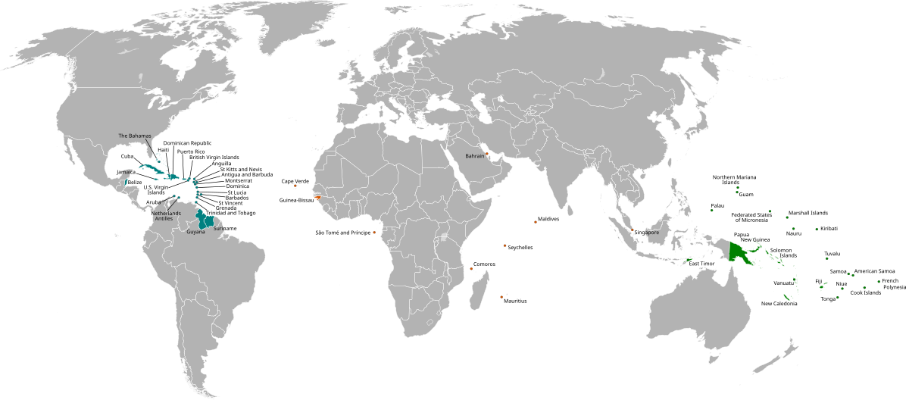
СЭГ
Малые островные развивающиеся государства (МОРАГ)
Официально признаны отдельной группой на конференции ООН
по окружающей среде и развитию в 1992 году

Slide 53
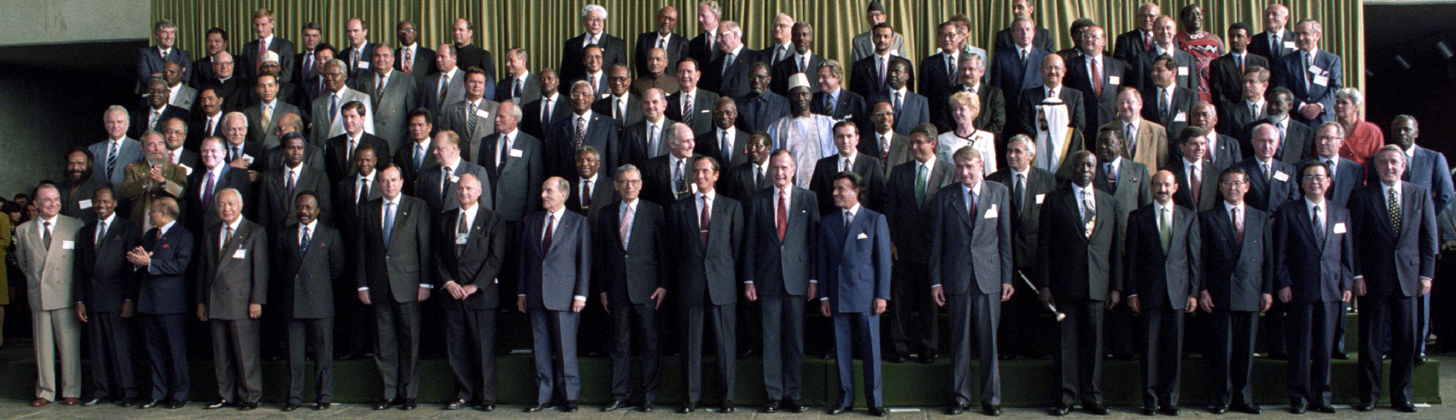
СЭГ
С 3 по 14 июня 1992 года в Рио-де-Жанейро (Бразилия) прошла
Конференция ООН по окружающей среде и развитию (ЮНСЕД),
также известная как «Саммит Земли».

Slide 54
Основные проблемы МОРАГ
СЭГ
Проблема | Описание
Уязвимость к изменению климата | Повышение уровня моря, учащение экстремальных погодных явлений ставят под угрозу инфраструктуру, продовольственную и водную безопасность
Стихийные бедствия | Влияют на торговые потоки и ухудшают состояние критически важной инфраструктуры, такой как порты, контейнерные терминалы и аэропорты.
Ограниченность ресурсов | Малые запасы пресной воды, ограниченные земельные и минеральные ресурсы
Транспортная изоляция | Высокие расходы на логистику, зависимость от морских и воздушных перевозок
Экономическая уязвимость | Сильная зависимость от импорта, туризма и внешней помощи
Социальные вызовы | Ограниченные возможности для образования, медицины, занятости
Пропорционально высокое бремя неинфекционных заболеваний (НИЗ) | Население МОРАГ подвержено особо высокому риску этих заболеваний из-за зависимости от импорта продовольствия и последствий климатического кризиса
Низкий уровень продовольственной безопасности | Например, в малых островных развивающихся государствах Тихого океана 90% животного белка в пище обеспечивается за счёт рыбы, и повышение температуры воды и окисление океана негативно влияют на плодовитость и миграцию рыбы.

Slide 55
формы государства
форма правления
государственное устройство
политический режим
СЭГ

Slide 56
СЭГ
Форма правления
Монархия
Республика
Абсолютная
Конституционная
Дуалистическая
Парламентская
Президентская
Парламентская
Смешанная

Slide 57
Абсолютные монархии (5 стран)
СЭГ
Страна | Титул монарха
Бруней | Султан
Оман | Султан
Саудовская Аравия | Король
Эсватини (Свазиленд) | Король
Ватикан | Папа Римский

Slide 58
Конституционные (парламентские) монархии (21 страна)
СЭГ
Часть света | Страны
Европа (11 стран) | Андорра (князьями являются президент Франции и епископ Урхельский) , Бельгия, Великобритания, Дания, Испания, Лихтенштейн, Люксембург, Монако, Нидерланды, Норвегия, Швеция
Азия (5 стран) | Бутан, Камбоджа, Малайзия (выборная монархия, где верховного правителя избирают султаны), Таиланд, Япония
Африка | Лесото
Океания | Тонга — единственная оставшаяся монархия в Океании, которая не входит в Королевства Содружества. Король здесь обладает значительной реальной властью

Slide 59
Дуалистические монархии (5 стран)
СЭГ
Страна | Титул монарха
Бахрейн | Король
Иордания | Король
Катар | Эмир
Кувейт | Эмир
Марокко | Король

Slide 60
Королевства Содружества (15 стран)
СЭГ
Австралия
Антигуа и Барбуда
Багамские Острова
Белиз
Великобритания
Гренада
Канада
Новая Зеландия
Папуа — Новая Гвинея
Сент-Винсент и Гренадины
Сент-Китс и Невис
Сент-Люсия
Соломоновы Острова
Тувалу
Ямайка

Slide 61
Сравнение основных типов республик
СЭГ
Признак | Президентская республика | Парламентская республика | Смешанная (полупрезидентская)
Глава государства | Президент | Президент (церемониальная роль) | Президент
Глава правительства | Президент | Премьер-министр | Премьер-министр
Как формируется правительство | Президентом (парламент не влияет) | Парламентом (из партийного большинства) | Президентом, но с участием парламента
Ответственность правительства | Перед президентом | Перед парламентом | Перед президентом и парламентом
Возможность роспуска парламента президентом | Нет | Да (редко) | Да
Ключевая особенность | Жесткое разделение властей | Правительство выходит из парламента | Двойная ответственность правительства

Slide 62







СЭГ
Политический режим
Демократический режим
Авторитарный режим
Тоталитарный режим

Slide 63
Сравнительная таблица режимов
СЭГ
Признак | Демократия | Авторитаризм | Тоталитаризм
Источник власти | Народ (через выборы) | Лидер / Хунта / Клан | Партия / Вождь
Оппозиция | Легальна и свободна | Запрещена или «карманная» | Физически уничтожается
Права человека | Защищены законом | Ограничены (политические свободы отсутствуют) | Отсутствуют (человек — винтик системы)
СМИ | Свободные (кроме клеветы/экстремизма) | Цензура, подконтрольны государству | Полная пропаганда, единый рупор
Экономика | Рыночная или смешанная | Рыночная, но под контролем олигархов | Плановая, полностью государственная
Контроль | Только за соблюдением законов | За политической лояльностью | За мыслями, бытом и семьей
Дефицит товаров | Нет (или временный) | Возможен (коррупция) | Постоянный (карточная система)

Slide 64
СЭГ
Критерий для сравнения | Нацизм (Германия)
Основная идеология | Расовое превосходство, борьба за жизненное пространство (Lebensraum), антисемитизм. Цель — мировое господство «арийской расы» .
Природа власти | Харизматический фюрер-оратор. Гитлер мало интересовался рутинным управлением. Его «воля фюрера», выраженная в публичных речах, заменяла собой систематическую работу правительства .
Роль партии | Партия (НСДАП) была инструментом политической мобилизации, но институционально не встраивалась в государство. Она не имела четкой иерархии и структур для принятия решений .
Пространственная/демографическая цель | Эксклюзивная (расистская). «Свой круг» определялся по крови. Цель — очистить «жизненное пространство» от «неполноценных» рас (евреев, славян, цыган) и доминировать над ними
Экономическая политика | Рыночная экономика под жестким государственным контролем. Крупный бизнес был интегрирован в нацистскую систему и работал на милитаризацию
Социальная политика | Поощрение материнства и евгеника (стремление вывести «чистую расу»). Активное поощрение рождаемости среди «арийцев» и стерилизация «неполноценных».

Slide 65
Основные группы стран по площади
СЭГ
Группа | Площадь (км²) | Характеристика и значение
Крупнейшие (страны-гиганты) | > 3 млн | Государства, занимающие обширные пространства, часто охватывающих несколько климатических поясов. Они обладают огромным природно-ресурсным потенциалом и играют ключевую роль в мировой политике и экономике.
Крупные | 1 – 3 млн | Также очень значительные по размеру территории, часто являющиеся региональными лидерами на своих континентах.
Большие | 0.5 – 1 млн | Значительные по площади страны, многие из которых являются важными региональными державами.
Средние | 100 – 500 тыс. | Наиболее многочисленная группа, включающая большинство стран Европы, Азии и Африки.
Малые | 50 – 100 тыс. | Небольшие по размеру государства, часто с высоким уровнем экономического развития и плотностью населения.
Мельчайшие | 1 – 50 тыс. | Государства с компактной территорией, многие из которых являются развитыми странами.
Карликовые (микрогосударства) | < 1 тыс. | Особый тип стран с очень маленькой территорией и, как правило, небольшим населением. Часто это исторические или культурные центры, специализирующиеся на туризме или финансовых услугах -3-9.
Абсолютные монархии (5 стран)
Абсолютные монархии (5 стран)
65

Slide 66
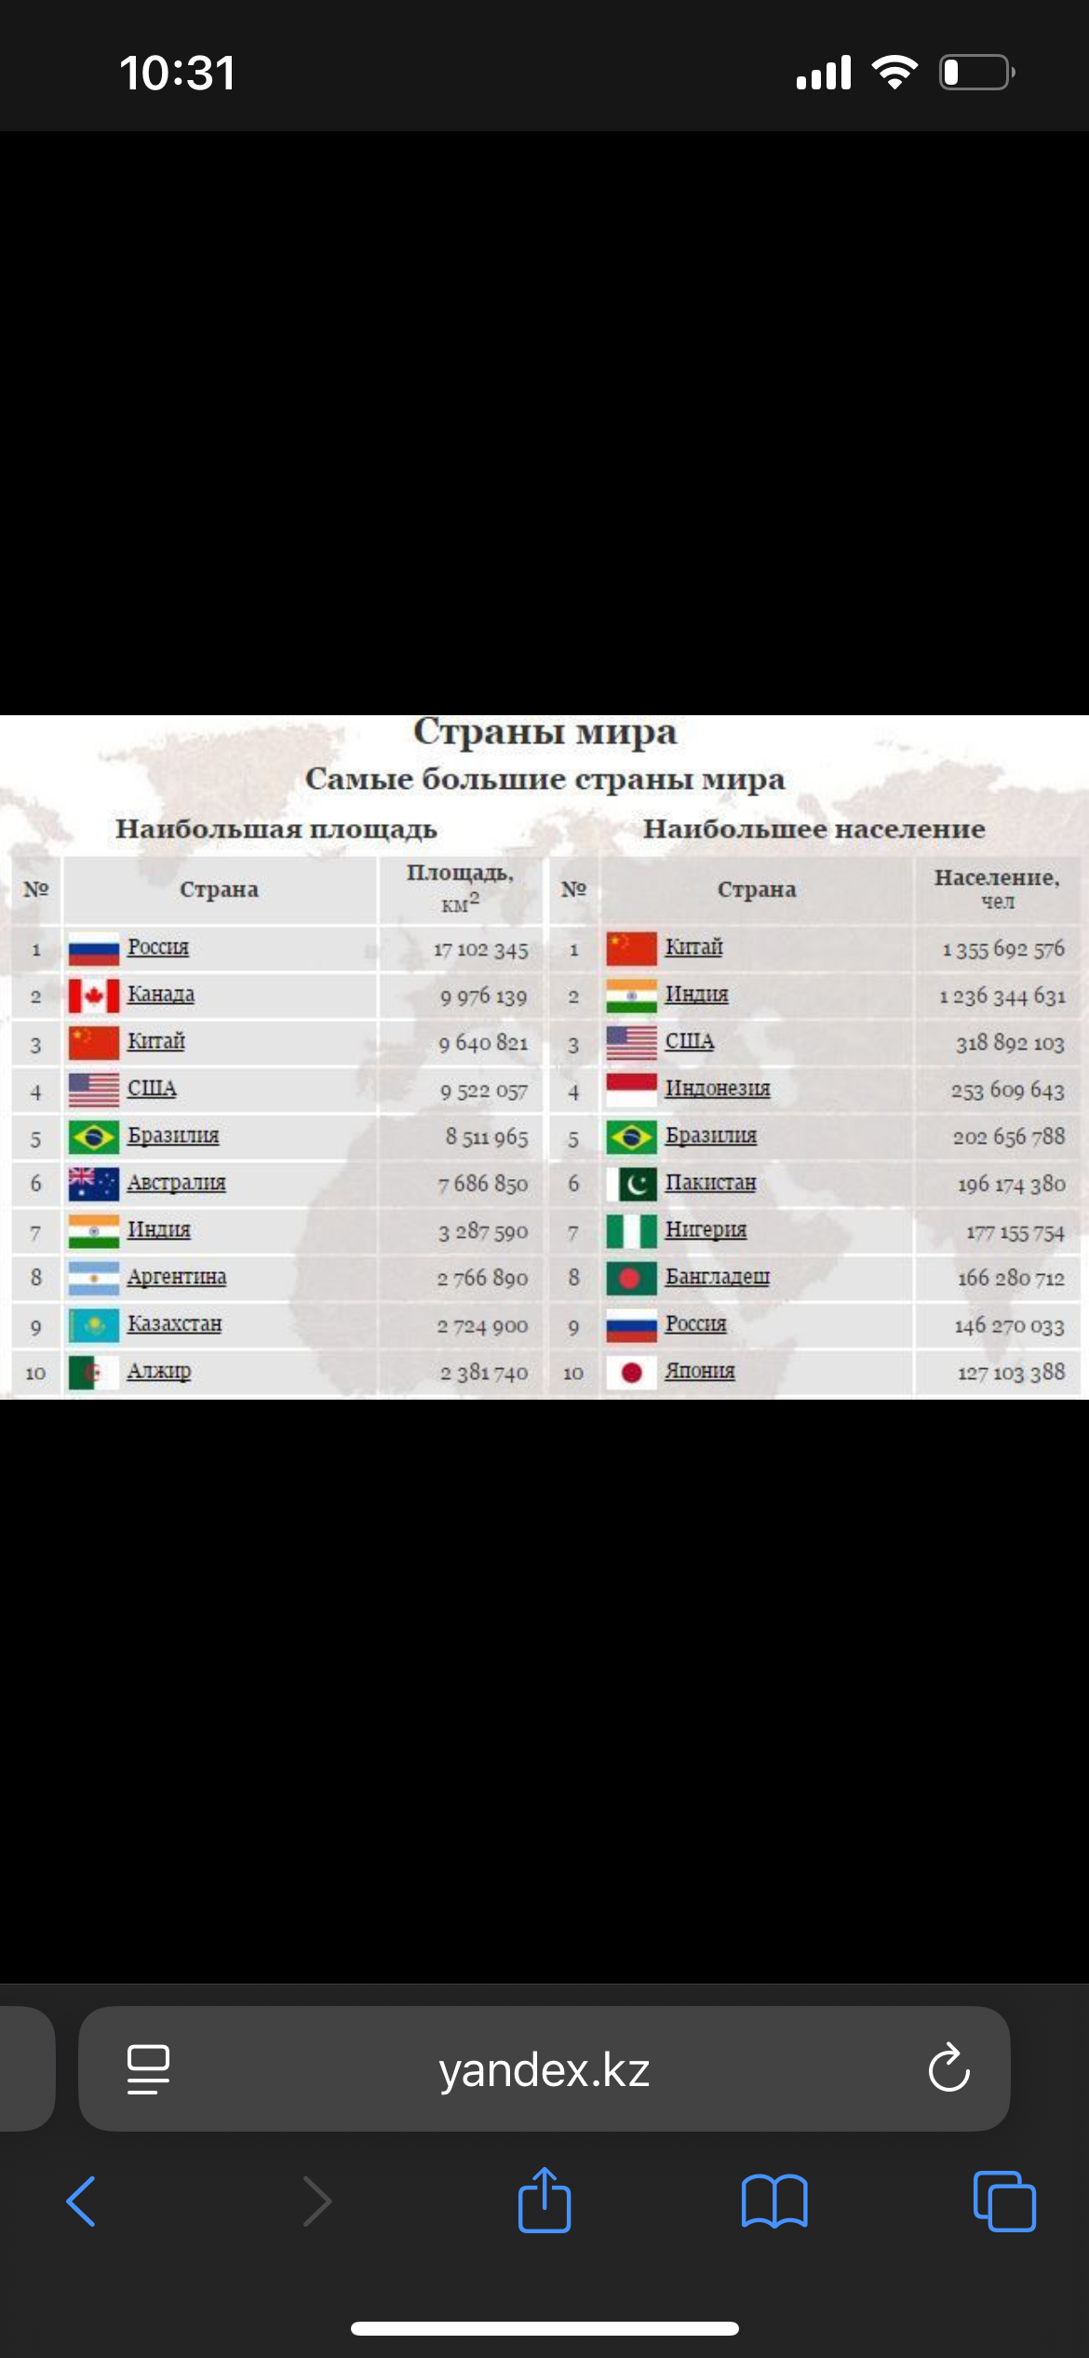
СЭГ
Крупнейшие и крупные страны
Абсолютные монархии (5 стран)
66

Slide 67
СЭГ
Карликовые государства (микрогосударства)
Страна | Площадь (км²) | Особенность
Ватикан | 0.44 | Город-государство в Риме, центр католического мира -3.
Монако | 2.02 | Знаменитый курорт на Лазурном берегу -3.
Науру | 21 | Островное государство в Океании.
Тувалу | 26 | Государство в Полинезии.
Сан-Марино | 61 | Одно из древнейших государств Европы -3.
Лихтенштейн | 160 | Княжество в Альпах -3.
Маршалловы Острова | 181 | Государство в Тихом океане.
Сент-Китс и Невис | 261 | Самое маленькое государство в Америке.
67

Slide 68
СЭГ
топ-10 стран мира по численности населения
Индия — около 1,47 млрд человек.
Китай — 1,41 млрд человек.
США — 340–350 млн человек.
Индонезия — 287 млн человек.
Пакистан — 258 млн человек.
Нигерия — 220 млн человек.
Бразилия — 210 млн человек.
Бангладеш — 175 млн человек.
Россия — 146 млн человек.
Мексика — 126–130 млн человек.
68

Slide 69
СЭГ
Классификация стран по численности населения
Группа | Численность населения | Количество стран | Примеры стран
Крупнейшие | > 500 млн | 2 | Индия, Китай
Крупные | 100 – 500 млн | 14 | США, Индонезия, Пакистан, Нигерия, Бразилия, Бангладеш, Россия, Эфиопия, Мексика, Япония, Египет, Филиппины, ДР Конго, Вьетнам
Полусредние | 50 – 100 млн | ~8 | Иран, Турция, Германия, Танзания, Таиланд, Великобритания, Франция, ЮАР
Средние | 20 – 50 млн | ~20 | Италия, Кения, Колумбия, Южная Корея, Испания, Аргентина, Ирак, Канада, Марокко, Узбекистан, Польша и др.
Малые | 10 – 20 млн | ~25 | Чили, Казахстан, Нидерланды, Камбоджа, Румыния, Сенегал и др.
Мелкие | 5 – 10 млн | ~35 | Беларусь, Швеция, Чехия, Португалия, Азербайджан, Греция, Венгрия, Израиль и др.
Мельчайшие | < 5 млн | ~100 | Большинство стран мира, включая Панаму, Литву, Уругвай, а также все микрогосударства
69

Slide 70
КЛАССИФИКАЦИЯ СТРАН ПО ГЕОГРАФИЧЕСКОМУ ПОЛОЖЕНИЮ
СЭГ
Тип | Характеристика | Примеры стран
Приморские | Имеют выход к морю или океану. Это наиболее распространённая группа. Обеспечивает доступ к морским торговым путям. | Россия, США, Франция, Китай, Египет, Нигерия
Полуостровные | Расположены на полуостровах . | Испания, Индия, Италия, Таиланд, Сомали .
Островные | Находятся на одном или нескольких островах, не являющихся частью материка . | Великобритания, Япония, Куба, Кипр, Исландия, Мадагаскар .
Страны-архипелаги | Разновидность островных стран, расположенных на группе островов (архипелаге) . | Индонезия, Филиппины, Япония (часто относят к обеим группам), Палау, Мальдивы .
Внутриконтинентальные | Не имеют выхода к Мировому океану, т.е. не являются приморскими. Это самая уязвимая с точки зрения геополитики группа. | Казахстан, Монголия, Беларусь, Чехия, Австрия, Боливия, Афганистан .
70

Slide 71
СЭГ
СПАСИБО
ЗА ВНИМАНИЕ!
71

